Slide 1

Интеллектуально-познавательная игра – викторина для детей старшего дошкольного возраста «Их именами славится Россия»
Выполнила: воспитатель МБОУ ВМО «Васильевская средняя школа» Лебедева Юлия Александровна

Slide 2
Цель: расширение и систематизация знаний детей старшего дошкольного возраста о великих людях России, их заслугах перед Отечеством

Slide 3
Управляющие кнопки
Переход на задание
Переход на слайд с заданиями
Просмотр вопроса
Ответ

Slide 4
5
10
15
20
Поэты и писатели
5
10
15
20
Художники
10
15
20
5
Учёные
5
10
15
20
Военные

Slide 5
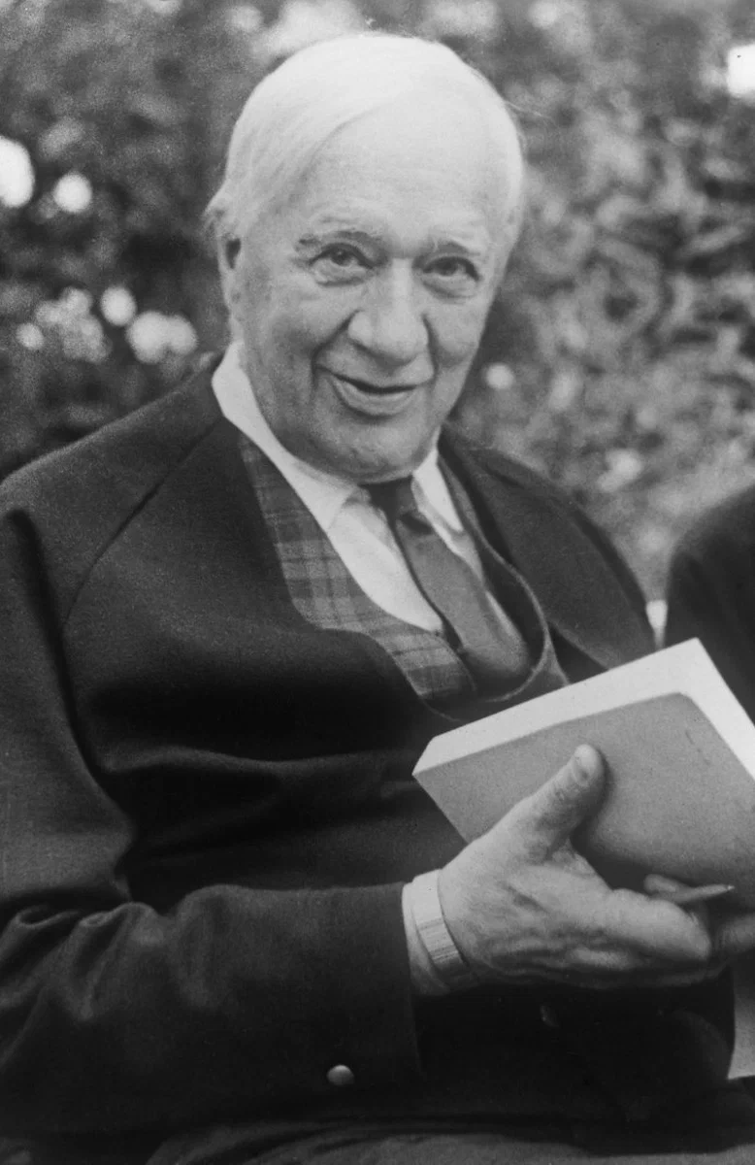

Назовите автора и название произведения:
«Тут и мыло подскочило
И вцепилось в волоса,
И юлило, и мылило,
И кусало, как оса»
Корней Иванович Чуковский

Slide 6
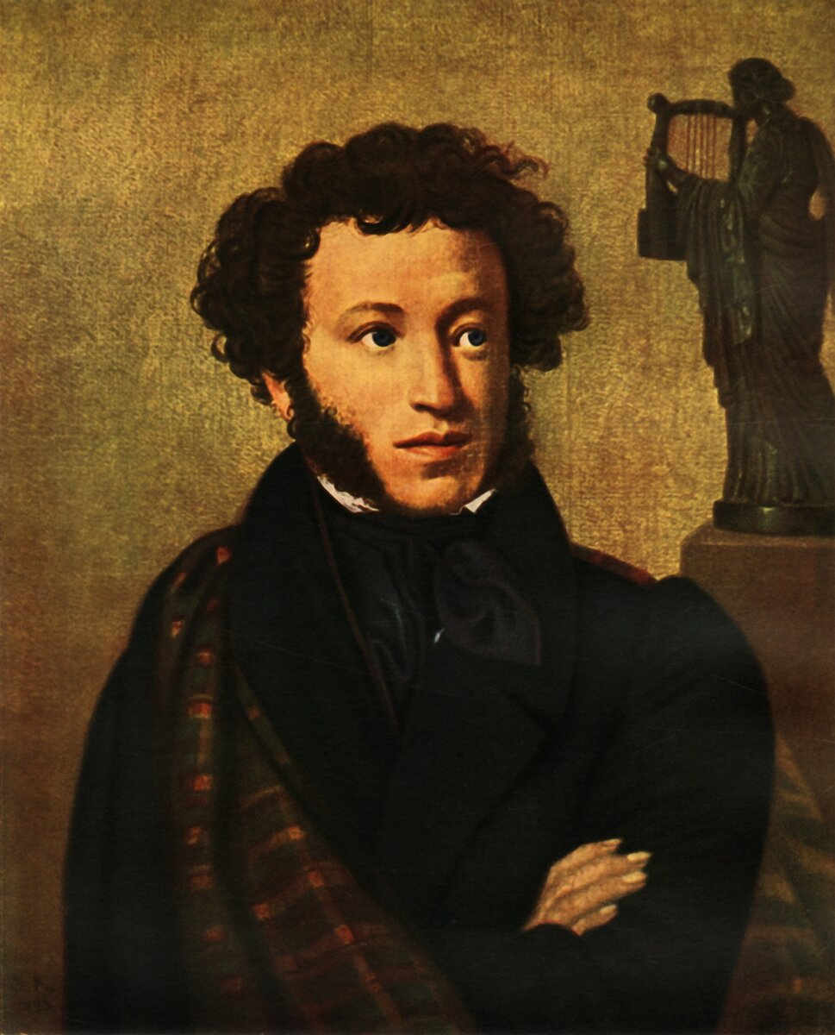
Назовите поэта, который сказал о своём портрете:
«Себя как в зеркале я вижу, и это зеркало мне льстит»
Александр Сергеевич Пушкин

Slide 7
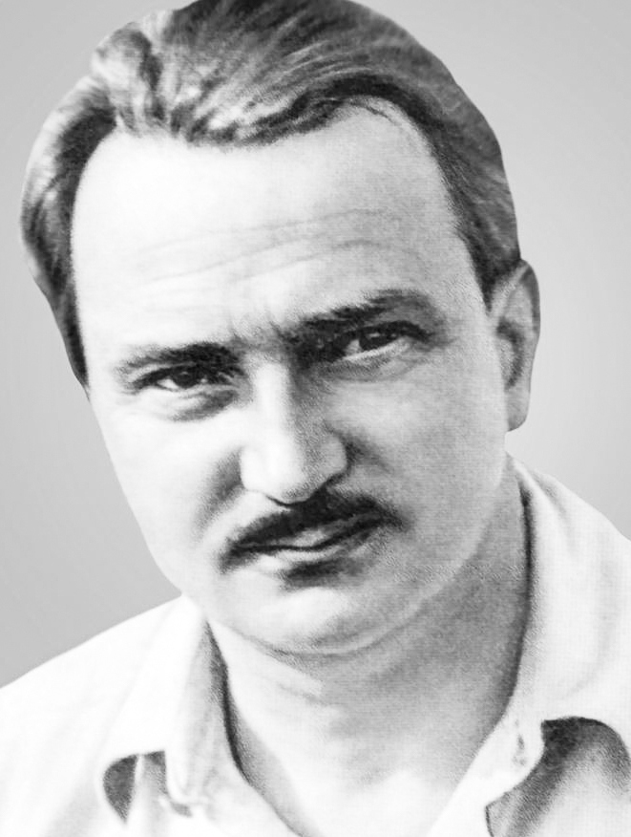


Писатель, который писал о жизни животных и леса. Он рассказал о путешествии муравьишки, о приключении мышонка Пика
Виталий Валентинович Бианки

Slide 8
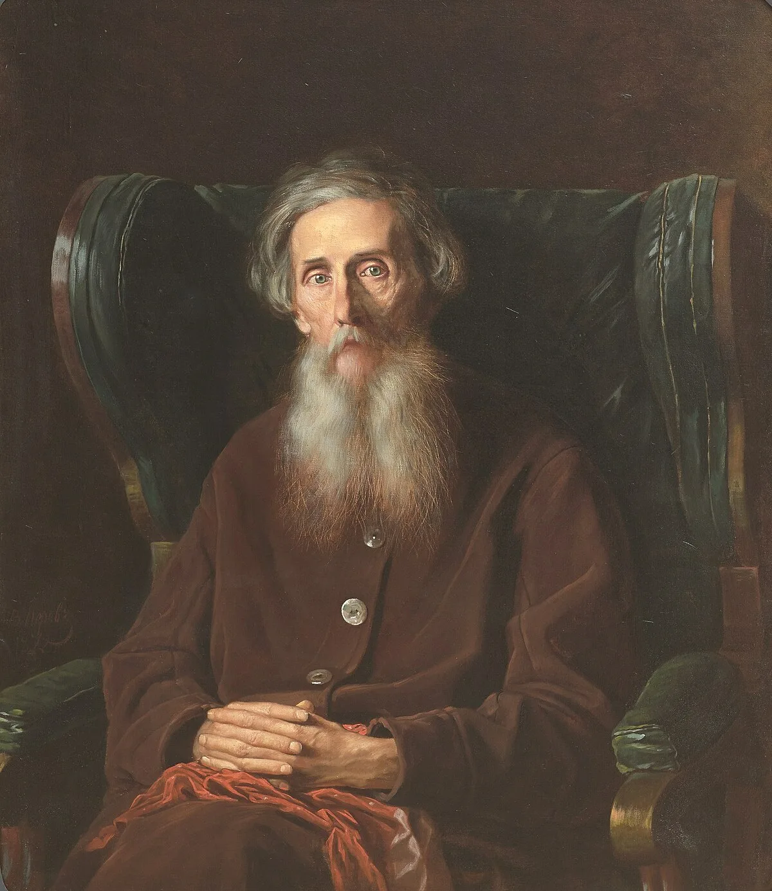

Главный труд этого писателя – Толковый словарь живого великорусского языка.
Назовите имя писателя
Владимир Иванович Даль

Slide 9
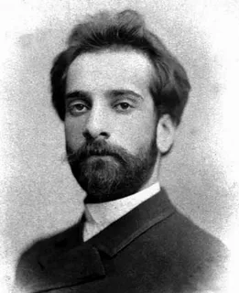
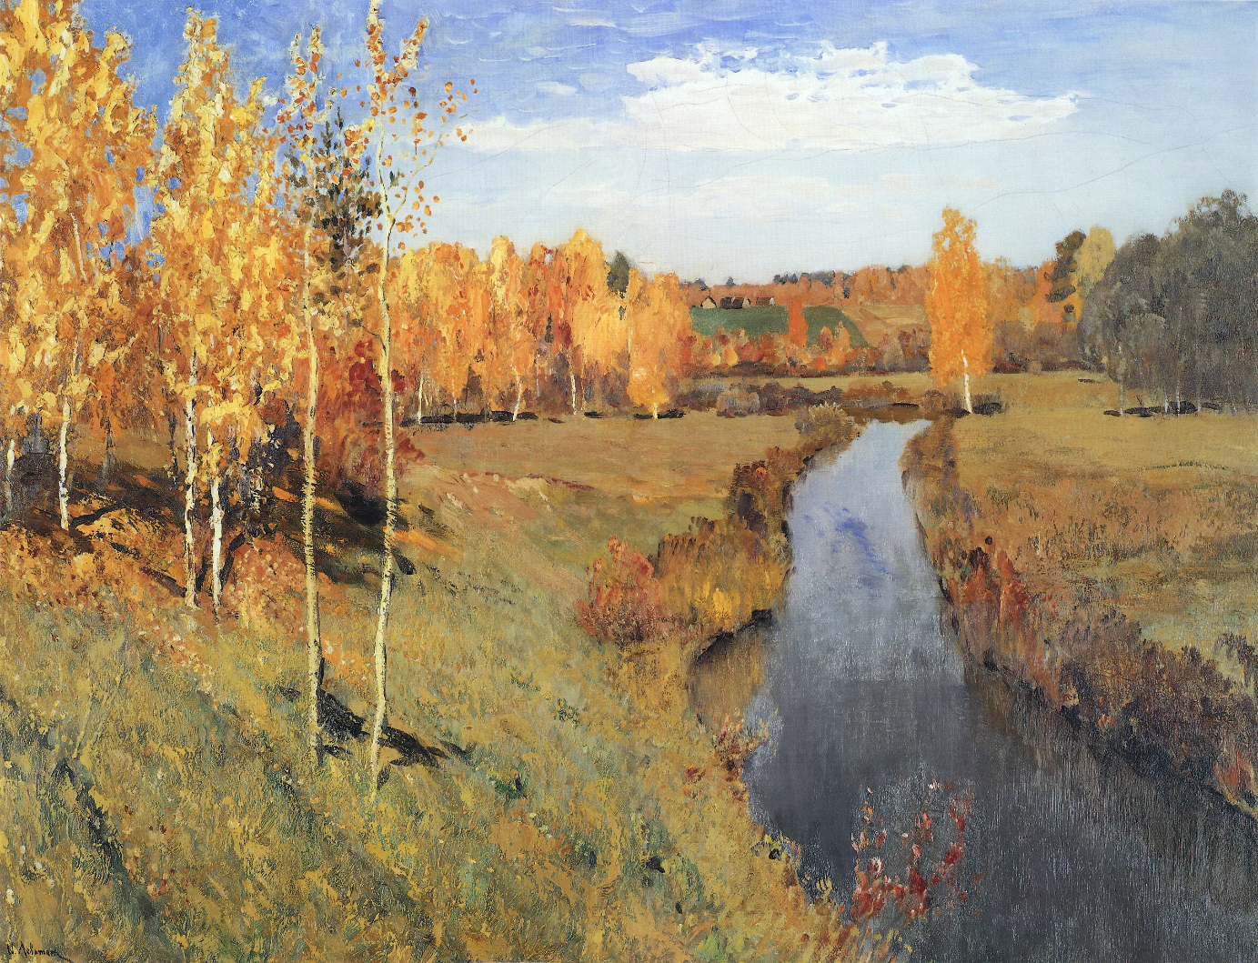
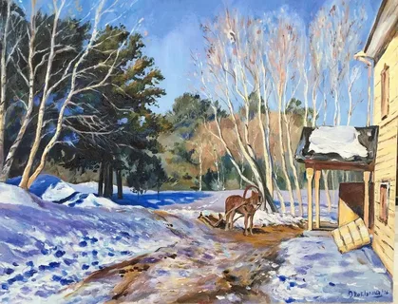
Назовите автора картин «Золотая осень», «Март»
«Золотая осень»
Исаак Ильич Левитан
«Март»

Slide 10
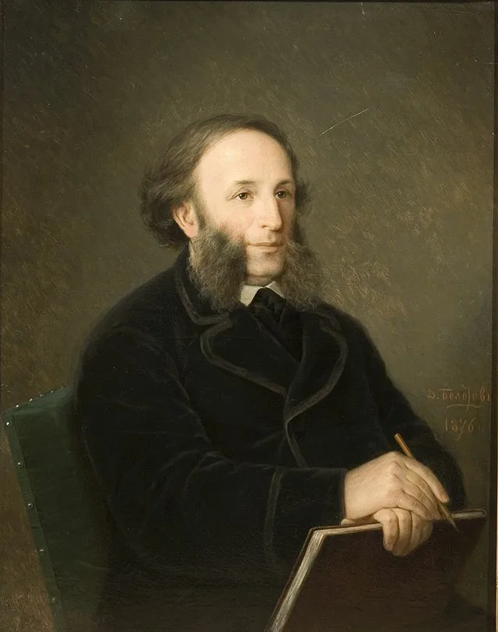
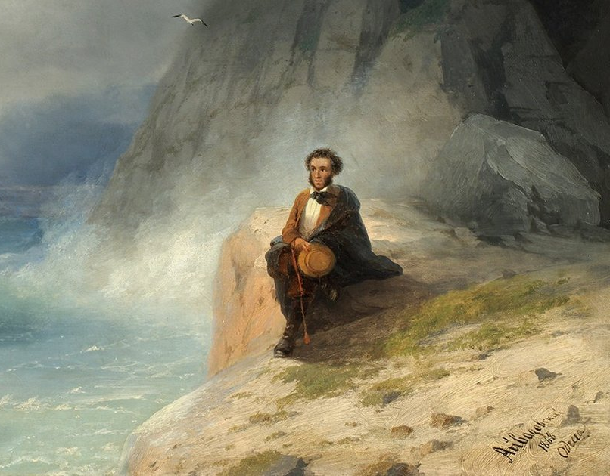
Назовите художника, который изобразил Пушкина на берегу Чёрного моря
«Прощание Пушкина с морем»
Иван Константинович Айвазовский

Slide 11
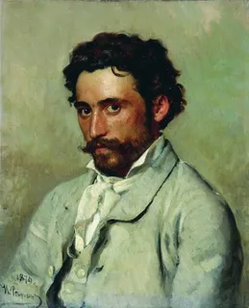
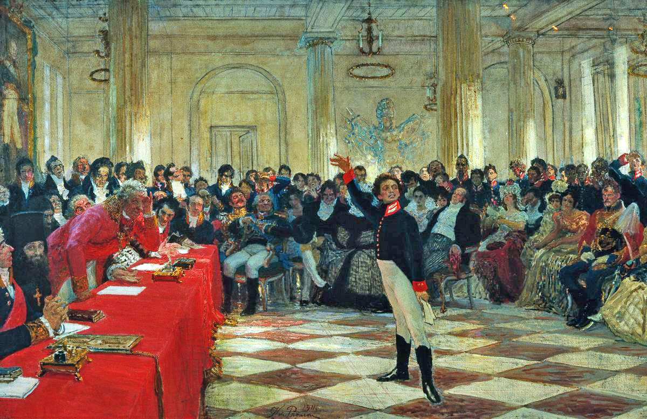
Художник, который изобразил юного Пушкина.
Назовите имя художника
«А. С. Пушкин на акте в лицее»
Илья Ефимович Репин

Slide 12
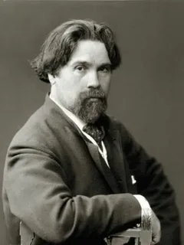
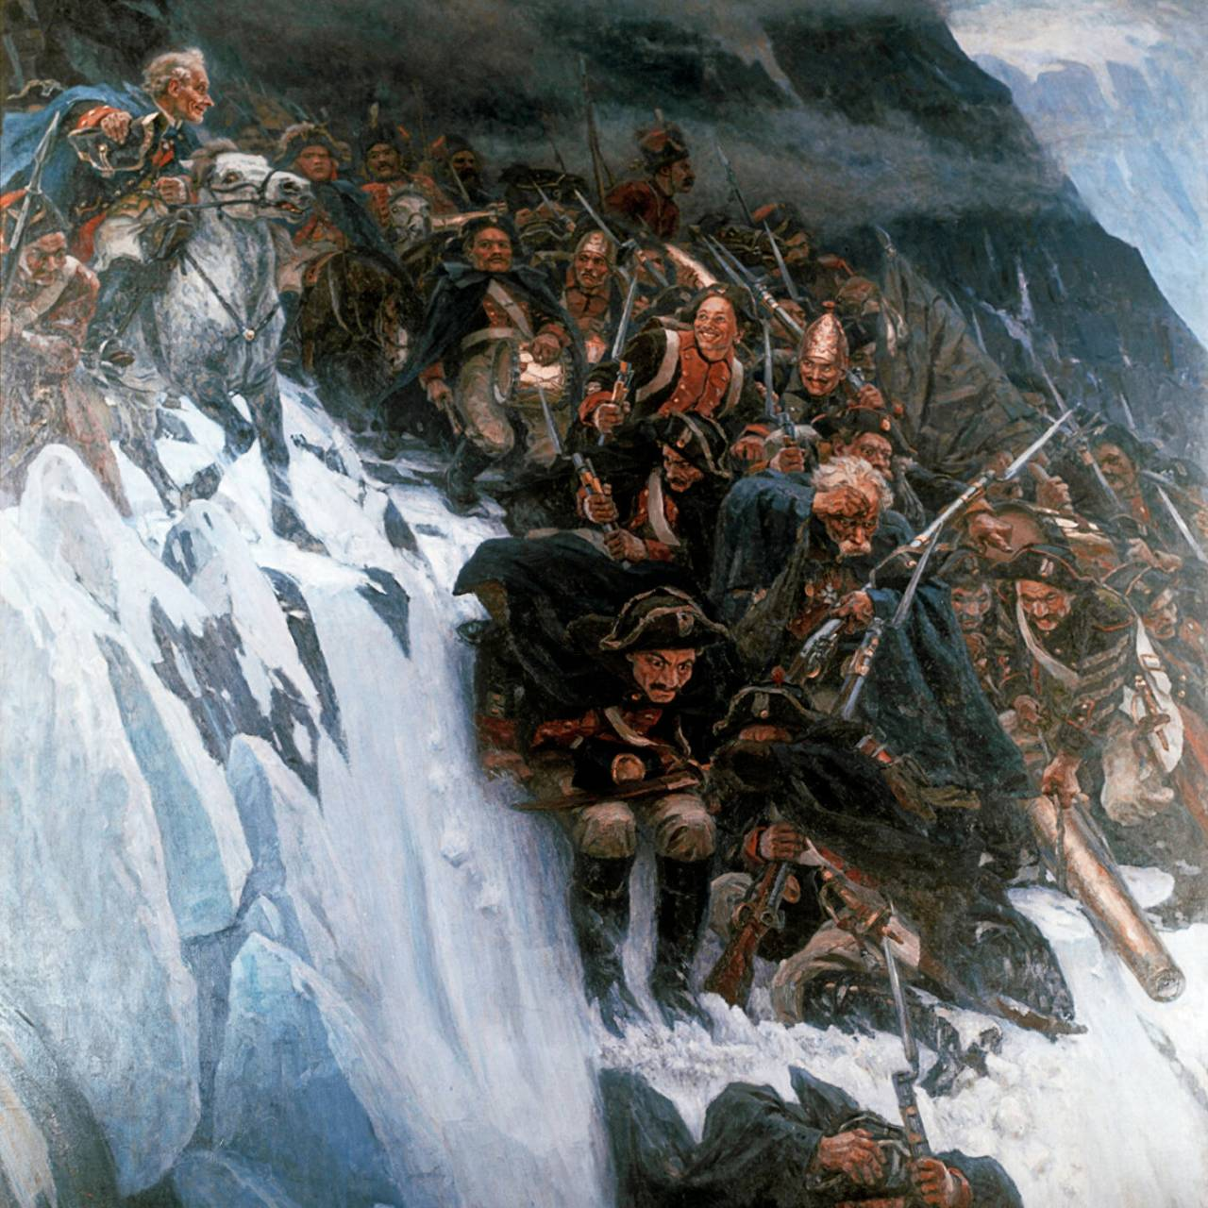
Художник, который написал картину
«Переход Суворова через Альпы».
Кто это?
«Переход Суворова через Альпы»
Василий Иванович Суриков

Slide 13
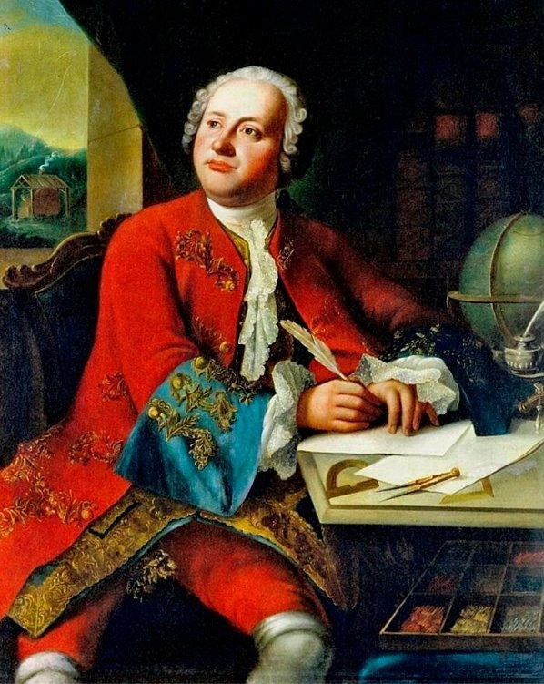
Учёный, который сделал открытия в науках: в физике, в химии, в астрономии
Михаил Васильевич Ломоносов

Slide 14
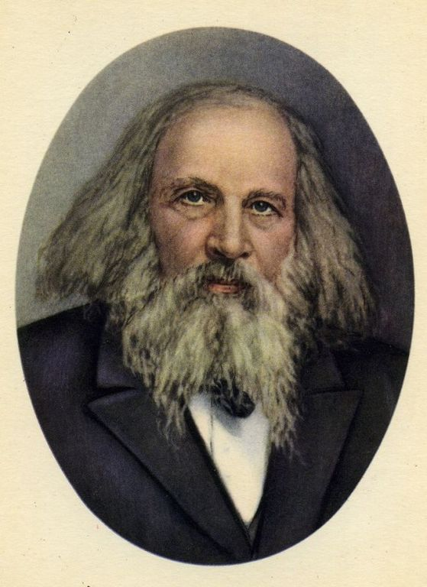
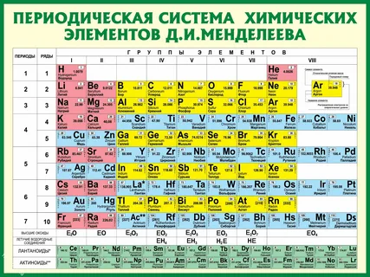
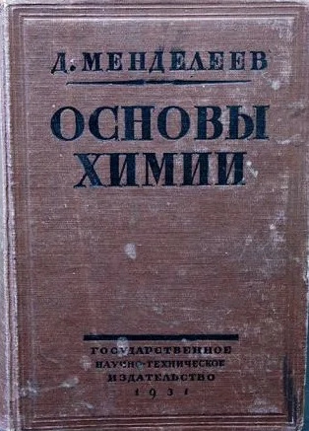
Учёный, который написал учебник
«Основы химии» и создал периодическую систему химических элементов.
Кто это?
Дмитрий Иванович Менделеев

Slide 15
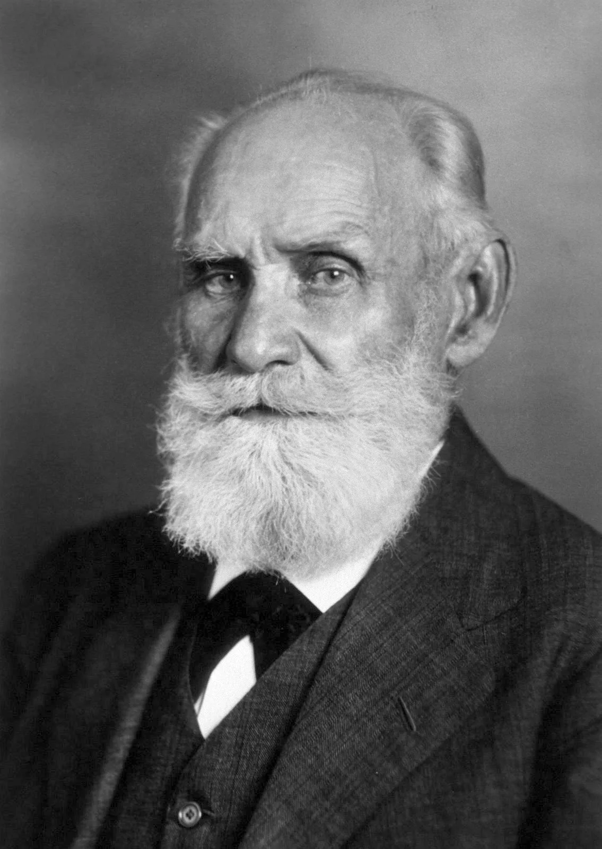
Учёный физиолог изучал влияние нервной системы на работу всех органов человека и животных. Назовите его имя
Иван Петрович Павлов

Slide 16
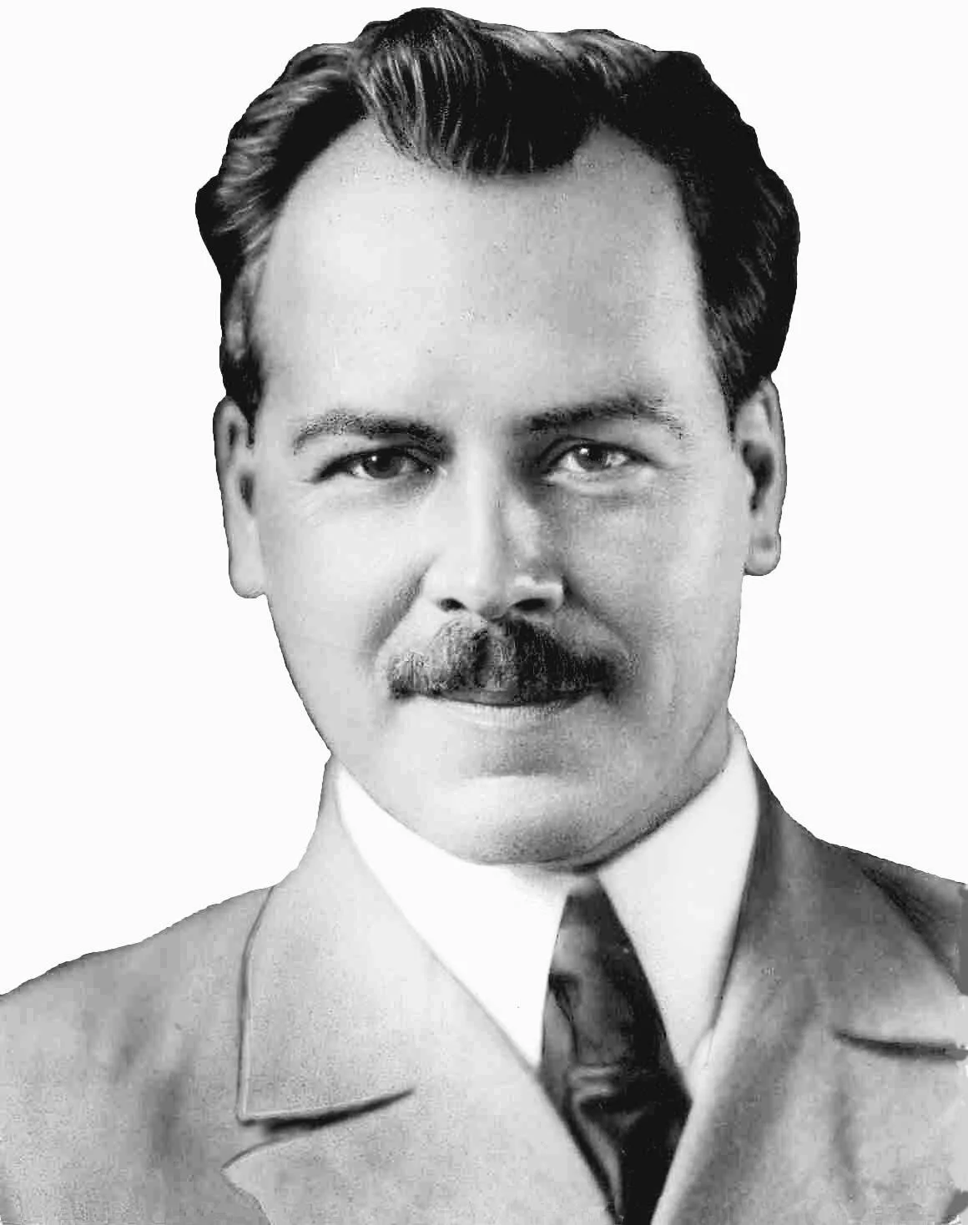
Учёный биолог, ботаник, агроном, географ, селекционер. Он ездил по всему миру и собирал разные семена растений. Вывел сорт пшеницы, который не боится морозов и засухи. Кто это ?
Николай Иванович Вавилов

Slide 17
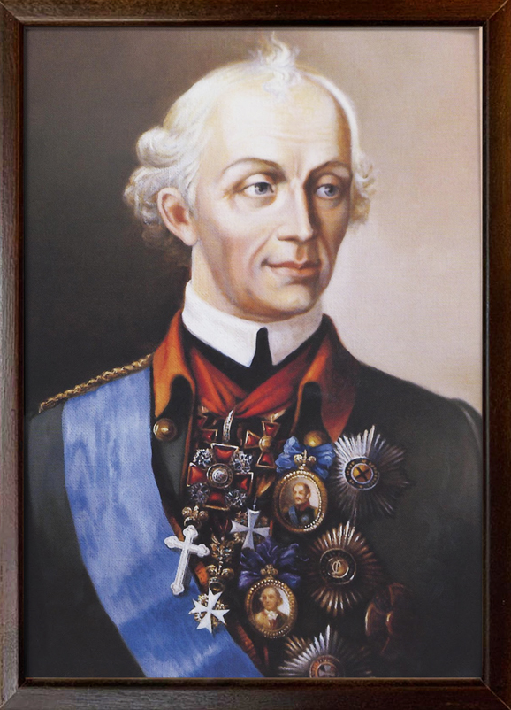
Начал службу солдатом. А потом получил звание фельдмаршала. Провёл 35 сражений и нигде поражений не имел. Назовите его имя
Александр Васильевич Суворов

Slide 18
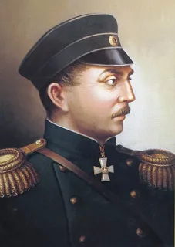
Адмирал, который победил в Синопском сражении. Кто он?
Павел Степанович Нахимов

Slide 19
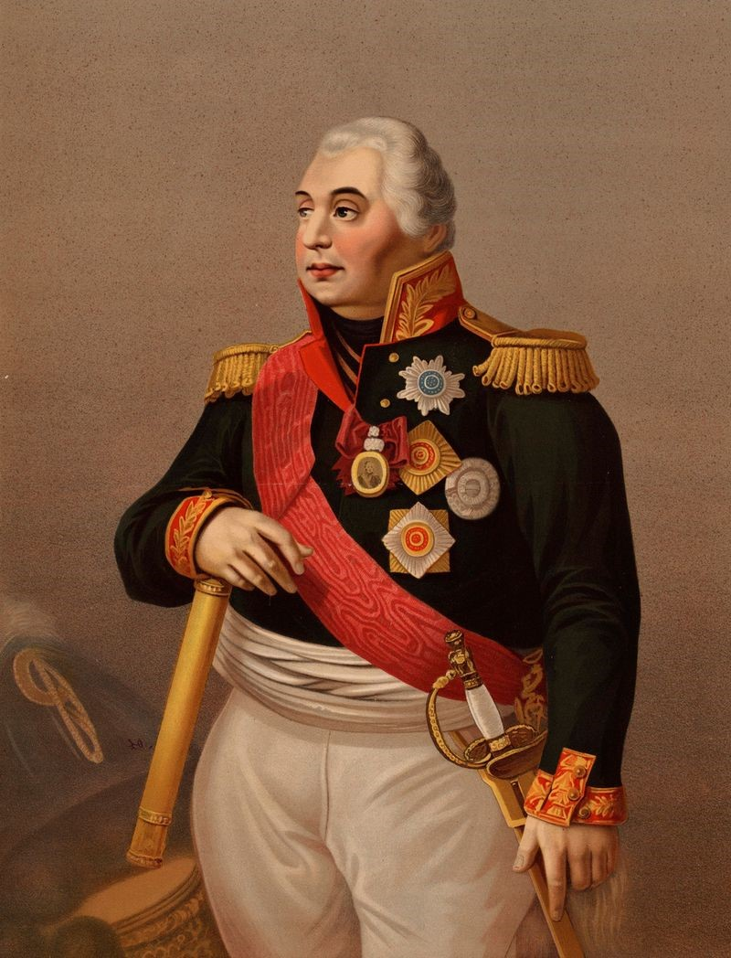
Полководец, который командовал Бородинским сражением, победил Наполеона. Назовите имя полководца
Михаил Илларионович Кутузов

Slide 20
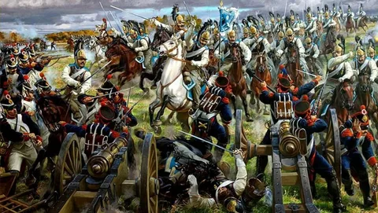
«Ведь были схватки боевые, да говорят ещё какие.
Недаром помнит вся Россия про день …»
Как назвали это сражение?
Бородинское сражение

Slide 21



